Slide 1

Sistema predictivo para la detección temprana de fallas en discos duros
Curso: Machine Learning (MIA-04 Sección B)
Integrantes:
Christopher Núñez
Frank Huaman Cancho
Jose Alvarado
Dina Yesica Huaman Huallpa
José Gabriel Laymito Quispe

Slide 2
CONTENIDO
Resumen
Introducción
Problemática
Descripción de los Datos
Preprocesamiento de los Datos
Modelamiento y Evaluación
Resultados
Conclusiones
Limitaciones

Slide 3

RESUMEN
Este trabajo desarrolla un sistema predictivo para la detección temprana de fallas en discos duros utilizando la metodología CRISP-DM sobre registros SMART. El proceso comprende la comprensión del negocio, el análisis y preprocesamiento de los datos, el entrenamiento de modelos de aprendizaje automático, la detección de anomalías y la incorporación de prácticas de MLOps para su operación en producción.
Durante el desarrollo se identificaron problemas importantes en el conjunto de datos, como valores subnormales, faltantes estructurales y fuga de información en la variable objetivo, los cuales fueron corregidos antes del modelado. Finalmente, se propone un esquema de monitoreo continuo y reentrenamiento que permite mantener el desempeño del sistema frente a cambios en los datos.

Slide 4

2. INTRODUCCIÓN
Los centros de datos dependen del correcto funcionamiento de sus discos duros para garantizar la disponibilidad de la información y la continuidad del servicio. Una falla inesperada puede ocasionar pérdida de datos, interrupciones operativas y costos elevados de recuperación.
Los registros SMART (Self-Monitoring, Analysis and Reporting Technology) almacenan información sobre el estado interno de los discos y permiten identificar señales de desgaste antes de que ocurra una falla. Aprovechar estos datos mediante técnicas de aprendizaje automático hace posible implementar estrategias de mantenimiento predictivo que reduzcan riesgos y optimicen la toma de decisiones.
En este contexto, el presente trabajo propone un sistema capaz de detectar tempranamente discos con alto riesgo de falla e incorporar mecanismos de monitoreo continuo para mantener el modelo actualizado durante su operación

Slide 5
3. PROBLEMÁTICA
PROBLEMA
Las empresas que administran centros de datos necesitan identificar los discos duros con probabilidad de fallar próximamente para reemplazarlos antes de que se produzca una pérdida de información o una interrupción del servicio
OBJETIVO.
El objetivo es construir un sistema predictivo que detecta señales tempranas de degradación, anticipe fallas, identifique comportamientos anómalos y facilite las decisiones de mantenimiento preventivo

Slide 6
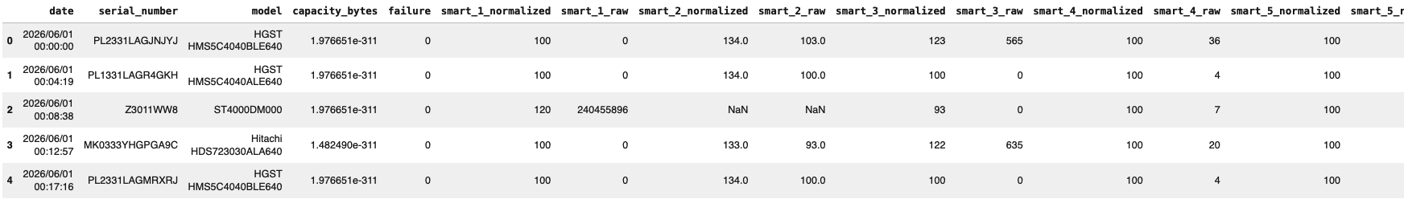
4. DESCRIPCIÓN DE LOS DATOS
DESCRIPCIÓN DEL DATASET
El estudio utiliza el conjunto de datos base_academica_10000.csv, conformado por registros SMART obtenidos de una flota de discos duros. El dataset contiene información del estado operativo de cada unidad y una variable objetivo que indica la presencia de una falla.
Características principales:
10 000 registros
105 variables
42 modelos de discos
Variable objetivo: failure
90 atributos SMART
10 variables derivadas

Slide 7
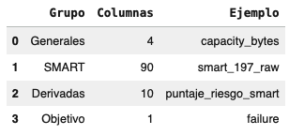
4. DESCRIPCIÓN DE LOS DATOS
ESTRUCTURA DE LAS VARIABLES
Las variables del conjunto de datos se organizaron en cuatro grupos principales durante la etapa de comprensión de los datos:

Slide 8
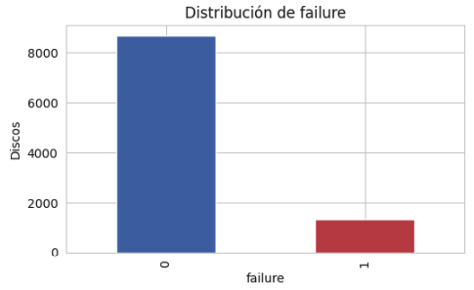
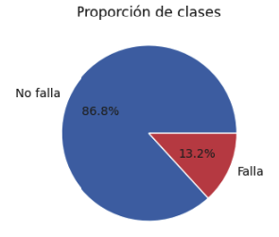
4. DESCRIPCIÓN DE LOS DATOS
DISTRIBUCIÓN DE LA VARIABLE OBJETIVO
El conjunto de datos presenta un desbalance moderado entre las clases.
8679 discos sin falla (86.79 %)
1321 discos con falla (13.21 %)
* Esto representa aproximadamente 1 disco con falla por cada 6.6 discos sanos, por lo que el accuracy no resulta una métrica adecuada para evaluar el desempeño del modelo. Se priorizaron métricas como Recall y AUROC, debido al mayor costo asociado a los falsos negativos.

Slide 9
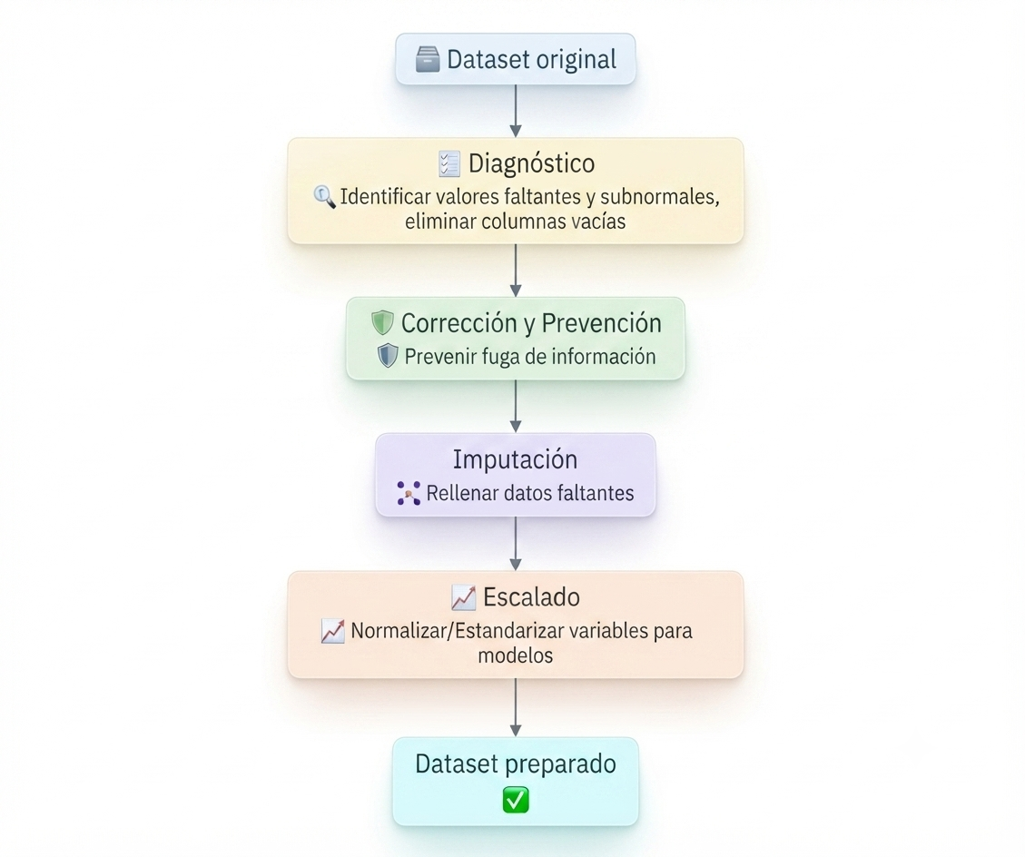
5. PROCESAMIENTO DE LOS DATOS
VISIÓN GENERAL
Antes del entrenamiento de los modelos fue necesario realizar un proceso de preparación para garantizar la calidad de la información y evitar sesgos durante el aprendizaje.
Las principales actividades realizadas fueron:
Identificación de valores faltantes.
Recuperación de valores subnormales.
Eliminación de columnas sin información.
Prevención de fuga de información.
Imputación de datos faltantes.
Partición del conjunto de datos antes de la imputación.
Escalado de variables para los modelos que lo requerían.

Slide 10
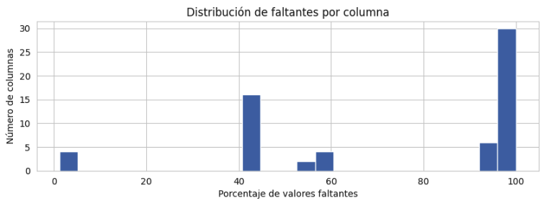
5. PROCESAMIENTO DE LOS DATOS
VALORES FALTANTES ESTRUCTURALES
Durante el análisis se identificó que 62 de las 105 variables presentaban valores faltantes. Sin embargo, el patrón observado mostró que los faltantes no eran aleatorios, sino que dependían del modelo del disco.
Se comprobó que algunos modelos reportaban siempre determinados atributos SMART, mientras que otros nunca los registraban. Esto confirmó que los valores faltantes tenían un origen estructural asociado al firmware del fabricante y no a errores de captura.

Slide 11
5. PROCESAMIENTO DE LOS DATOS
RECUPERACIÓN DE VALORES SUBNORMALES
Durante la exploración se detectó que variables como capacity_bytes presentaban valores extremadamente pequeños (del orden de 10⁻³¹¹), incompatibles con capacidades reales de almacenamiento.
Cantidad: | Capacidades recuperadas (TB):
0 | 4.00
3 | 3.00
25 | 6.00
37 | 2.00
152 | 0.50
202 | 1.50
315 | 0.16
316 | 0.25
Se comprobó que los datos habían sido interpretados con un tipo incorrecto y se recuperó la información reinterpretando los mismos bits como enteros de 64 bits.
Esta corrección permitió recuperar capacidades comerciales reales y restaurar atributos SMART de alta importancia, como smart_188_raw, smart_240_raw, smart_241_raw y smart_242_raw.

Slide 12
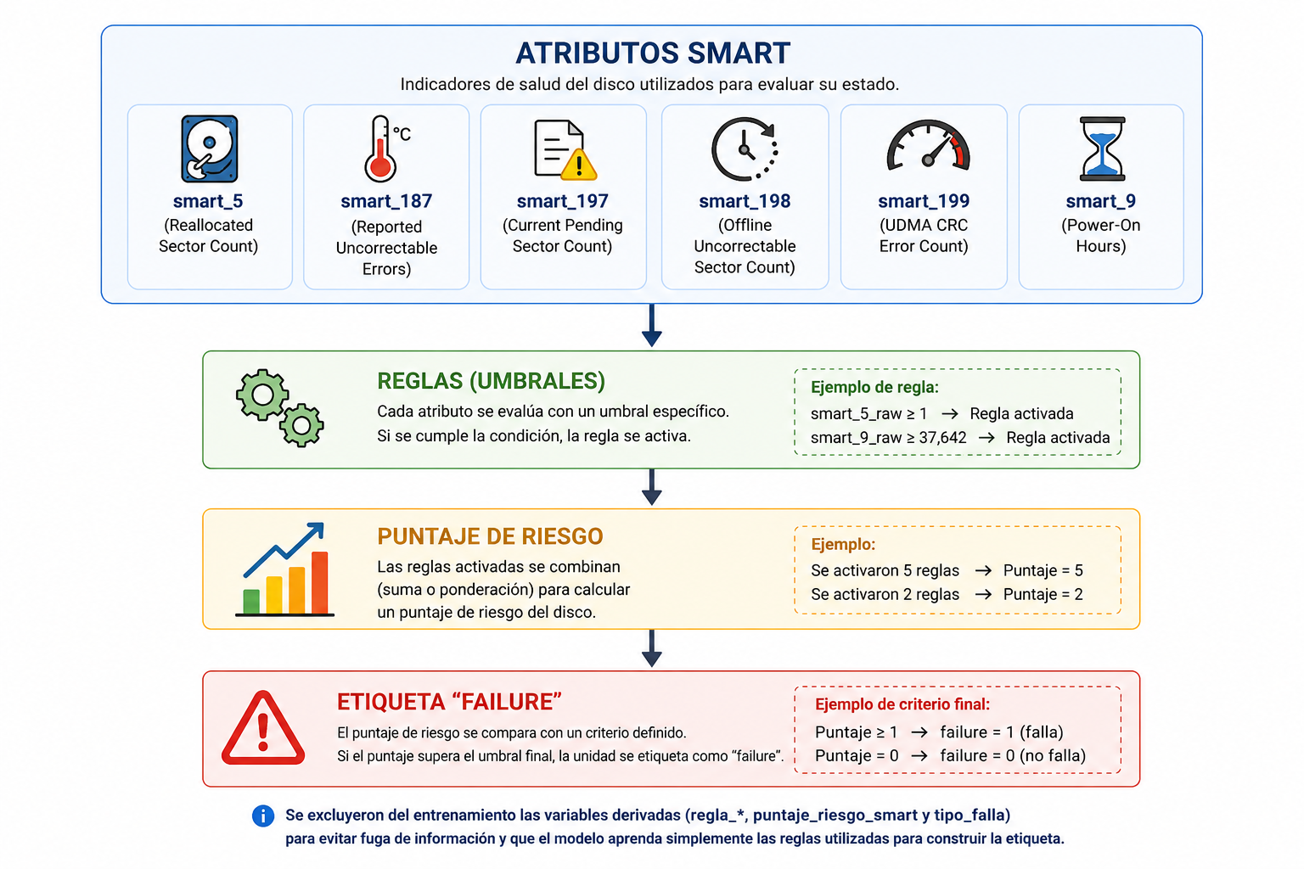
5. PROCESAMIENTO DE LOS DATOS
ELIMINACIÓN DE FUGA DE INFORMACIÓN
Durante el análisis se identificó que la variable failure no representaba una falla observada directamente, sino que era calculada mediante reglas construidas a partir de varios atributos SMART.
Para evitar fuga de información, se excluyeron del entrenamiento las variables derivadas (regla_,puntaje_riesgo_smart y tipo_falla), evitando que el modelo aprendiera únicamente las reglas utilizadas para construir la etiqueta.

Slide 13
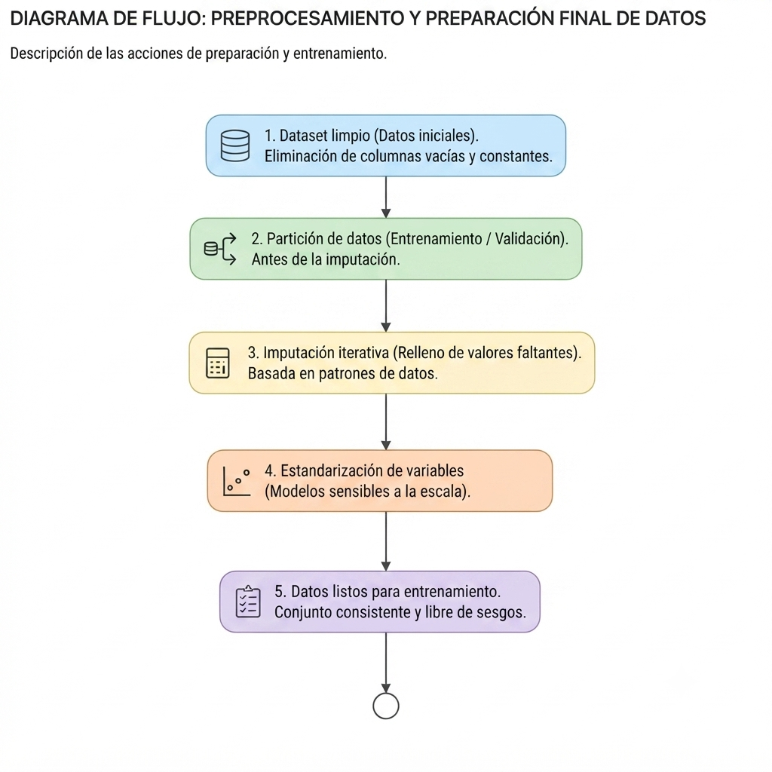
5. PROCESAMIENTO DE LOS DATOS
PREPARACIÓN FINAL DEL CONJUNTO DE DATOS
Finalmente, el conjunto de datos fue preparado para el entrenamiento mediante las siguientes acciones:
Eliminación de columnas vacías y constantes.
Partición del conjunto en entrenamiento y validación antes de la imputación.
Imputación iterativa de valores faltantes.
Estandarización de variables para los modelos sensibles a la escala.
Estas etapas permitieron construir un conjunto de datos consistente y evitar que la información del conjunto de validación influyera durante el entrenamiento.

Slide 14
6. MODELO Y EVALUACIÓN
El proyecto utilizó dos enfoques
Aprendizaje supervisado para predecir el variable failure(variable objetivo que predice si el disco falla o no).
Aprendizaje no supervisada para identificar grupos de comportamiento y patrones anómalos sin utilizar failure
Regresión Logística
Árbol de Decisión
Random Forest
Gradient Boosting
SVM
KNN
Naive Bayes
Agrupamiento (Clustering)
K-Means
Clustering Jerárquico (Ward)
DBSCAN
Detección de anomalías
Isolation Forest
One-Class SVM
Local Outlier Factor (LOF)

Slide 15
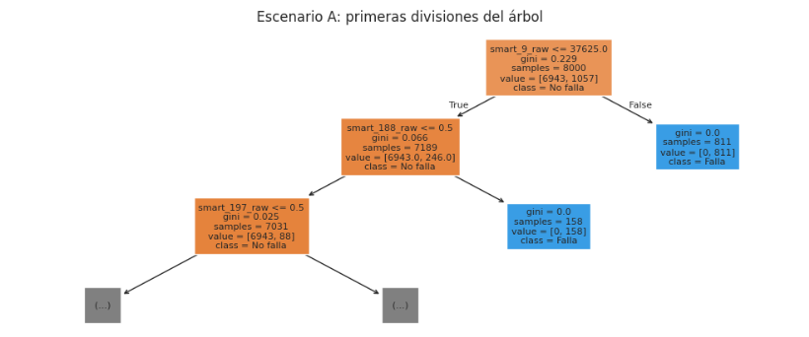
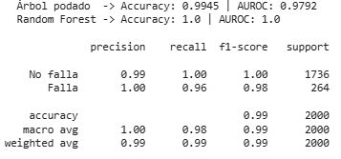
6. MODELO Y EVALUACIÓN
ESCENARIO A: Validación la consistencia de los datos y detección fuga de información.
El Random Forest alcanza un desempeño perfecto y el árbol podado se queda muy cerca, con la diferencia explicada únicamente por la poda. Las primeras divisiones reproducen los umbrales reconstruidos en el análisis de la variable objetivo: el modelo no descubre ningún patrón nuevo, recupera la regla de negocio que generó la etiqueta. Confirma el diagnóstico, pero no sirve para anticipar.

Slide 16
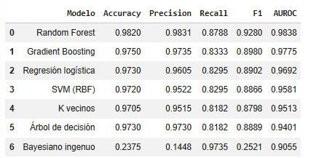
6. MODELO Y EVALUACIÓN
Comparación de algoritmos para la detección temprana
ESCENARIO B: se excluyen los contadores de error y las horas de uso. Siete familias de algoritmos sobre la misma partición, estandarizando solo con entrenamiento.
Datos para entrenamiento: (8000,47)
Datos para validación: (2000,47)
Random Forest logra el mejor AUROC. El bayesiano ingenuo ordena bien el riesgo, pero con el umbral por defecto marca casi toda la flota.

Slide 17

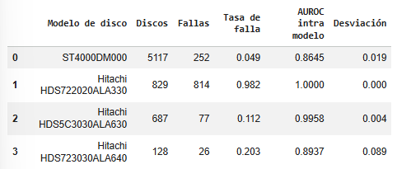
6. MODELO Y EVALUACIÓN
Control del factor de confusión(modelo y capacidad)
Factor de confusión: El modelo y la capacidad del disco influyen significativamente en la predicción de fallas.
Predicción basada en desgaste: Incluso dentro del mismo modelo de disco, los atributos SMART mantienen capacidad predictiva.
Detección temprana viable: Existen señales de deterioro antes de la aparición de errores críticos.
Variables más relevantes: Los principales predictores están asociados al uso acumulado y al desgaste mecánico del disco.

Slide 18
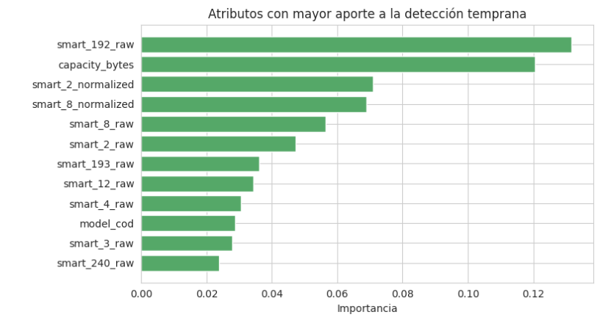
6. MODELO Y EVALUACIÓN
Control del factor de confusión((modelo y capacidad)

Slide 19
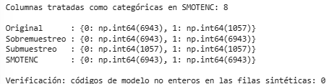
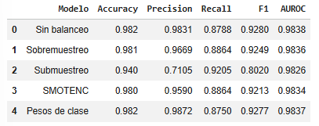
6. MODELO Y EVALUACIÓN
Tratamiento del desbalance de clases
Las estrategias de balanceo desplazan el equilibrio entre precisión y recall, mientras que el AUROC apenas se mueve porque es independiente del umbral de decisión. El submuestreo eleva el recall pero descarta datos y reduce la precisión.

Slide 20
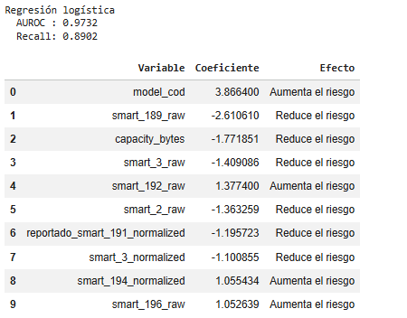
6. MODELO Y EVALUACIÓN
Regresión logística e interpretación
La regresión logística modela la probabilidad de falla mediante la función sigmoide aplicada a una combinación lineal de los predictores.

Slide 21
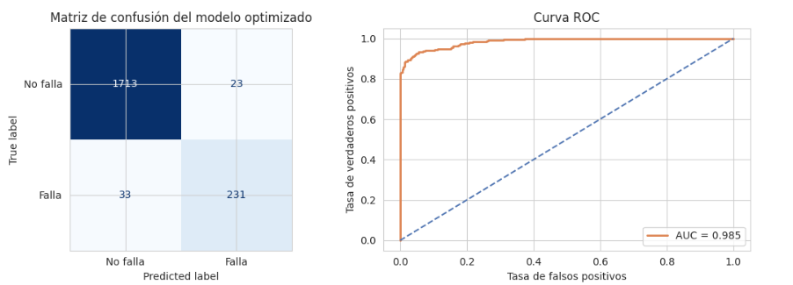
6. MODELO Y EVALUACIÓN
La regresión logística modela la probabilidad de falla mediante la función sigmoide aplicada a una combinación lineal de los predictores.
2. Optimización de hiperparámetros con GridSearchCV

Slide 22
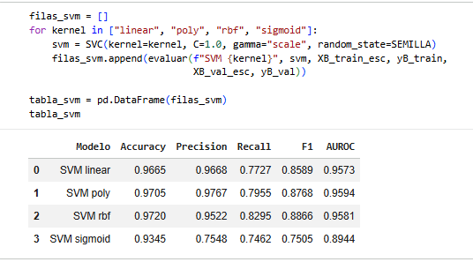
6. MODELO Y EVALUACIÓN
3. Máquinas de vectores de soporte
Los kernels lineal, polinomial y RBF rinden de forma parecida, mientras que el sigmoide queda por debajo. Esto indica que las clases son casi separables con fronteras simples, coherente con una etiqueta definida por umbrales sobre pocos atributos.

Slide 23

6. MODELO Y EVALUACIÓN
3. Máquinas de vectores de soporte
Se reentrena el mejor kernel con probability=True para obtener probabilidades y se guarda con pickle. El archivo incluye el escalador junto al modelo, porque sin él no se puede reproducir la transformación aplicada durante el entrenamiento y las predicciones sobre datos nuevos serían inválidas.

Slide 24
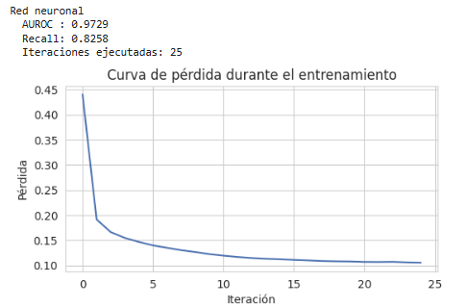
6. MODELO Y EVALUACIÓN
4. Red neuronal
El perceptrón multicapa entrena una red de capas densas por retropropagación. Requiere datos escalados, por lo que se reutilizan las matrices estandarizadas. Se activa la parada temprana para detener el ajuste cuando la validación interna deja de mejorar, lo que evita iteraciones innecesarias y reduce el sobreajuste.

Slide 25
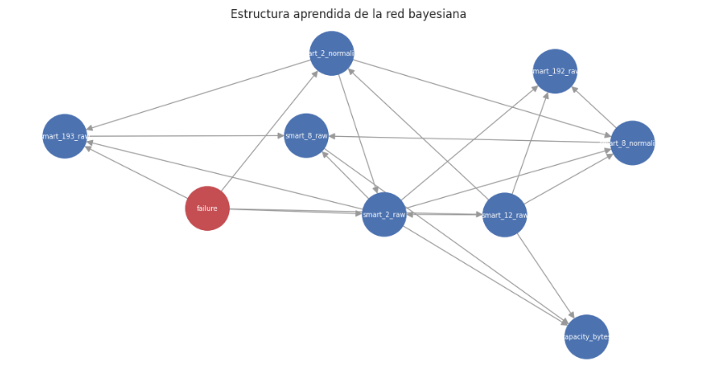
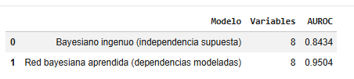
6. MODELO Y EVALUACIÓN
4. Redes Bayesianas
La estructura obtenida representa las dependencias probabilísticas entre los atributos SMART más influyentes y la variable de falla. A diferencia del modelo Bayesiano Ingenuo, que asume independencia entre variables, la Red Bayesiana incorpora explícitamente estas relaciones, logrando un AUROC de 0.9504 frente a 0.8434 del enfoque tradicional. Esto demuestra que las interacciones entre los indicadores de desgaste contienen información relevante para anticipar fallas.

Slide 26
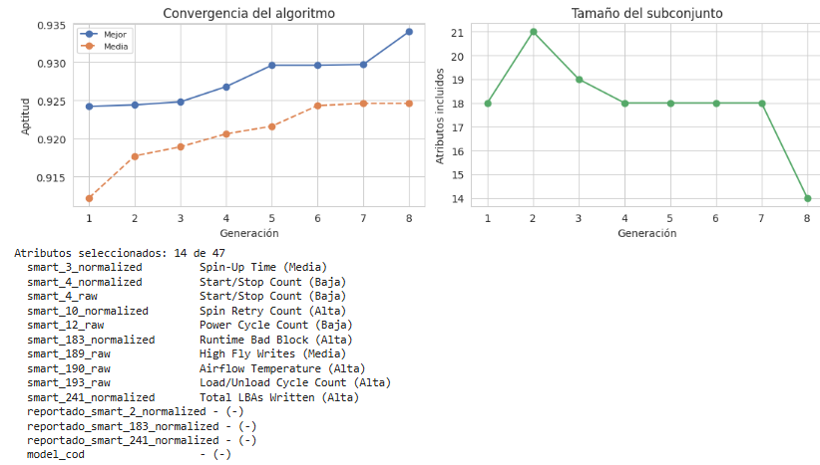
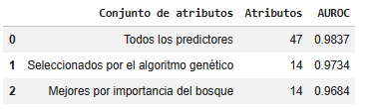
6. MODELO Y EVALUACIÓN
Selección de atributos con un algoritmo genético
cuántos atributos SMART necesita realmente el sistema.

Slide 27

6. MODELO Y EVALUACIÓN
Regresión
El objetivo failure es binario, pero el sistema también necesita estimar magnitudes continuas. Se plantea predecir las horas de encendido acumuladas (smart_9_raw) a partir del resto de atributos.

Slide 28
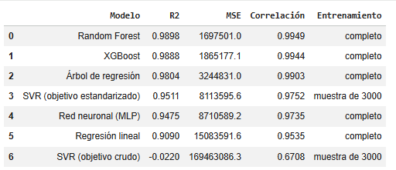
6. MODELO Y EVALUACIÓN
Comparación de modelos de regresión
Se comparan seis modelos con las mismas métricas. Para las máquinas de vectores de soporte se incluyen dos variantes, porque su función de pérdida insensible depende de la escala del objetivo: con un objetivo del orden de decenas de miles de horas.

Slide 29
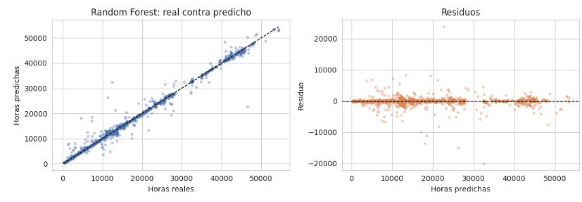
6. MODELO Y EVALUACIÓN
Los modelos de conjunto (Random Forest y XGBoost) obtuvieron el mejor desempeño en la estimación de horas de uso, superando a la regresión lineal debido a su capacidad para modelar relaciones no lineales. Además, la estandarización de la variable objetivo mejoró significativamente el rendimiento de SVR. Los altos valores de R2R^2R2 se explican por la fuerte relación entre las horas de uso y otros contadores acumulativos del disco, mientras que el análisis de residuos confirmó la estabilidad del modelo y la ausencia de errores sistemáticos

Slide 30
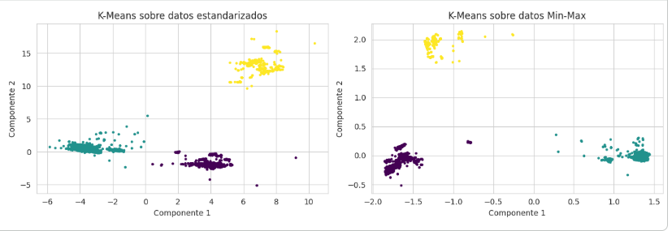
6. MODELO Y EVALUACIÓN
Agrupamiento con K-Means: efecto del escalado
Aunque Min-Max obtuvo una silueta más alta, ambos métodos de escalado generaron prácticamente los mismos grupos. Se seleccionó la estandarización porque mantiene consistencia con los modelos supervisados y facilita la interpretación de los centroides en unidades reales

Slide 31
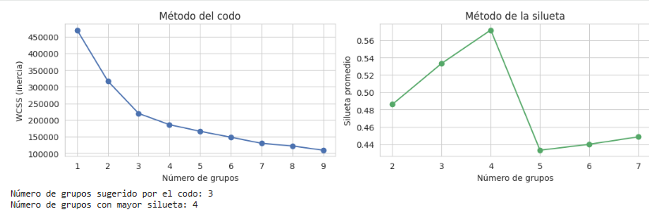
6. MODELO Y EVALUACIÓN
K-Means: número de grupos por el codo y la silueta
El método del codo indicó 3 grupos, mientras que la silueta alcanzó su valor máximo con 4 grupos. Por ello, se seleccionó k = 4, ya que ofrece la mejor separación entre perfiles de desgaste y una interpretación más clara de los clústeres.

Slide 32
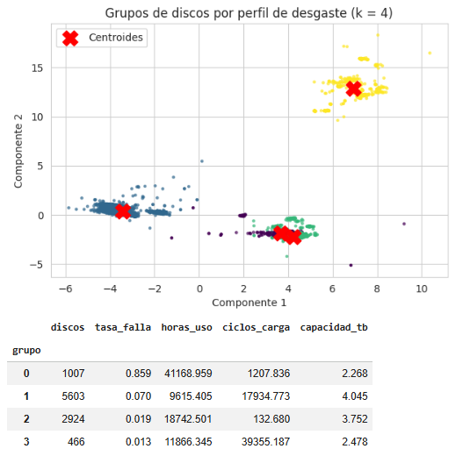
6. MODELO Y EVALUACIÓN
K-Means final e interpretación de los centroides
Los clústeres identificaron perfiles de desgaste físicamente interpretables a partir de variables asociadas al esfuerzo mecánico del disco. Sin utilizar horas de uso ni contadores de error durante el agrupamiento, uno de los grupos concentró una tasa de falla significativamente mayor, confirmando que los patrones de desgaste permiten detectar unidades de riesgo antes de la aparición de errores críticos

Slide 33
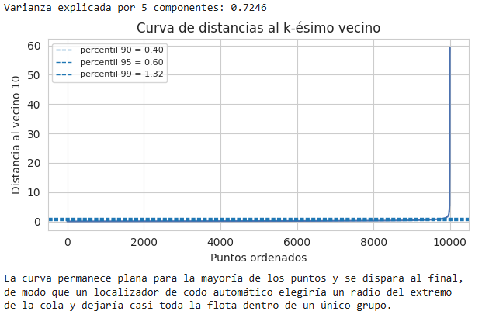
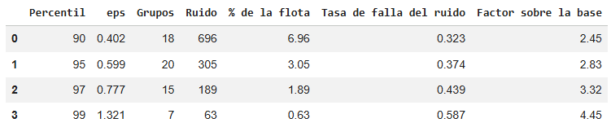
6. MODELO Y EVALUACIÓN
Agrupamiento por densidad con DBSCAN
El percentil 95 ofrece el mejor equilibrio entre cobertura y riesgo, identificando un pequeño grupo de discos con una tasa de falla cercana al triple del promedio

Slide 34
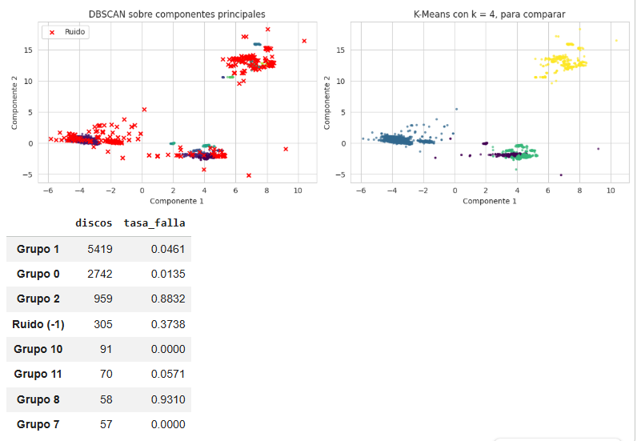
6. MODELO Y EVALUACIÓN
Agrupamiento por densidad con DBSCAN
K-Means permitió segmentar toda la flota en perfiles de desgaste para apoyar la planificación del mantenimiento, mientras que DBSCAN identificó un pequeño grupo de discos atípicos con una concentración de fallas muy superior al promedio. Sin embargo, debido a su baja cobertura, DBSCAN resulta más útil para priorizar revisiones urgentes que para realizar una detección completa de fallas

Slide 35
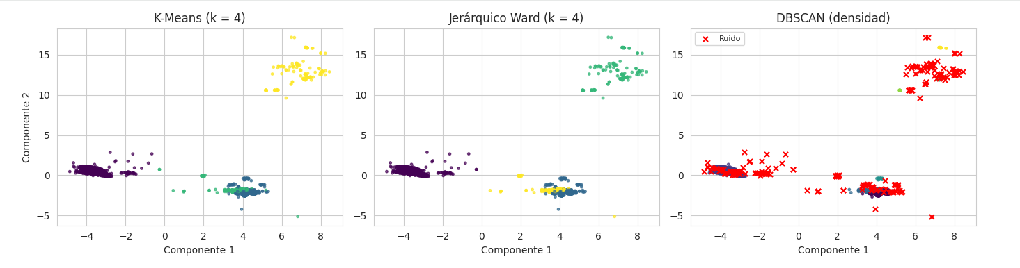
6. MODELO Y EVALUACIÓN
Comparación de las tres familias de agrupamiento
K-Means y el clustering jerárquico generaron grupos muy similares, validando la consistencia de la segmentación. Por su parte, DBSCAN identificó unidades atípicas que no pertenecen a ningún grupo definido. En conjunto, K-Means permite caracterizar perfiles de desgaste, el método jerárquico valida la estructura encontrada y DBSCAN detecta discos que requieren atención individual

Slide 36
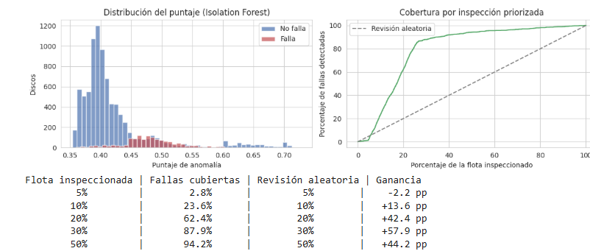
6. MODELO Y EVALUACIÓN
Detección de anomalías
Isolation Forest detecta el 87.9 % de las fallas inspeccionando el 30 % de la flota, sin usar ninguna etiqueta.
LOF queda por detrás porque mide densidad local: las fallas forman grupos densos por modelo de disco, que un criterio local considera normales. Isolation Forest mide separabilidad global y sí los detecta.

Slide 37
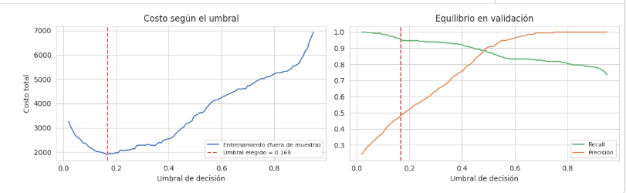
Evaluación orientada al negocio
Selección del umbral según el costo
El umbral se eligió con probabilidades fuera de muestra, no sobre validación, para que la mejora no esté inflada. El óptimo (0.168) eleva el recall a 95.45 % y reduce el costo un 70.7 %. La contrapartida: precisión de 0.48, varias unidades sanas revisadas por falla evitada.

Slide 38
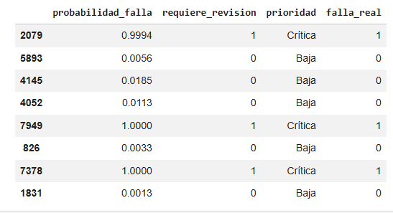
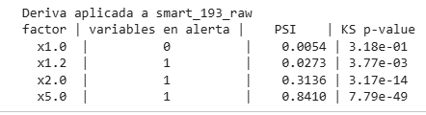
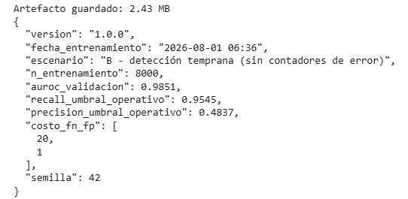
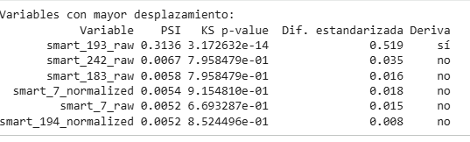
MLOps
Artefacto de despliegue
Función de inferencia
Monitoreo de deriva de datos
El artefacto guarda el pipeline, los predictores, el umbral y una referencia estadística. El monitoreo combina el índice de estabilidad poblacional con Kolmogorov-Smirnov y detecta desplazamientos moderados.

Slide 39
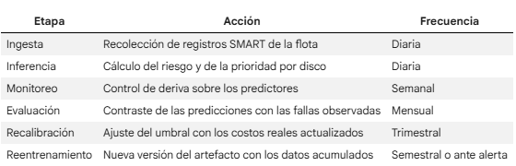
7. RESULTADOS

Slide 40
7. RESULTADOS
Componente | Mejor Resultado
Clasificación de fallas | Random Forest
AUROC máximo | 0.9851
Accuracy máxima | 98.2 %
Recall operativo | 95.45 %
Selección de variables | 47 → 14 variables
Reducción de atributos | 70.2 %
AUROC con algoritmo genético | 0.9734
Mejor modelo de regresión | Random Forest
Mejor R² | 0.9898
Clústeres identificados | 4 perfiles de desgaste
Mejor detector de anomalías | Isolation Forest
Reducción estimada de costos | 70.7 %
Los resultados demuestran que los atributos SMART contienen información suficiente para anticipar fallas antes de la aparición de errores críticos. El modelo Random Forest alcanzó el mejor desempeño predictivo con un AUROC superior a 0.98, mientras que la selección genética permitió reducir más del 70 % de las variables manteniendo una capacidad predictiva similar. Adicionalmente, las técnicas no supervisadas identificaron perfiles de desgaste y grupos de alto riesgo, complementando la detección temprana y permitiendo reducir significativamente los costos asociados al mantenimiento preventivo

Slide 41
8. CONCLUSIONES
Sobre los datos. El entendimiento previo resultó determinante. La reinterpretación de los valores subnormales recuperó la capacidad del disco y tres atributos de importancia Alta o Muy Alta que de otro modo habrían quedado inutilizables. El cruce con el diccionario evitó descartar smart_184 y smart_187, ambos de importancia Muy Alta, que un umbral fijo de faltantes habría eliminado.
Sobre la variable objetivo. La ingeniería inversa demostró que failure se calcula aplicando umbrales sobre seis contadores de error y las horas de uso, y que ningún disco activa exactamente una regla. Esto explica por qué un modelo con acceso a esos contadores alcanza un desempeño perfecto sin aprender nada útil, y obligó a separar el análisis en dos escenarios.

Slide 42
8. CONCLUSIONES
Sobre la viabilidad de la detección temprana. Al excluir los contadores que definen la etiqueta y controlar el factor de confusión del modelo de disco, los atributos de desgaste conservan capacidad predictiva sustancial. Los indicadores que la sostienen son de esfuerzo mecánico y uso acumulado, coherente con que el desgaste precede a la aparición de sectores defectuosos. Este es el resultado que sustenta la propuesta.
Sobre la operación. El umbral se calibró con probabilidades fuera de muestra y se evaluó sobre datos no usados en esa calibración, de modo que la reducción de costo reportada no está inflada. La detección de anomalías aporta una vía complementaria que opera sin etiquetas, adecuada para campañas de inspección de alcance medio. El agrupamiento organiza la flota en perfiles con tasas de falla diferenciadas.

Slide 43
9. LIMITACIONES
El conjunto contiene registros de un único mes y casi todos los discos aparecen una sola vez, por lo que no es posible modelar la evolución temporal de cada unidad ni estimar el tiempo restante hasta la falla.
La etiqueta procede de una regla y no de averías observadas en campo, de modo que las cifras de desempeño deben validarse con fallas reales antes de cualquier despliegue.
La fuerte asociación entre el modelo de disco y la falla limita la generalización a modelos no presentes en el entrenamiento. El sistema debería recalibrarse al incorporar nuevos modelos a la flota.
Los costos relativos de los dos tipos de error se fijaron con un supuesto razonable pero no medido. El umbral operativo debe recalcularse con los costos reales del centro de datos.

